Slide 1
notebookTools
BfK-S Projekt
Jonas, Marius, Catharina

Slide 2
Ziel
C#-Kommandozeilentool
zum Lesen und Bearbeiten von Jupyter Notebooks

Slide 3
Funktionen
Notebooks einlesen und finden
Inhaltsübersicht und einzelne Zellen anzeigen
Zellen bearbeiten, einfügen, löschen, verschieben und Typ ändern
Zellen aufteilen, zusammenführen und Notebooks neu speichern
Text suchen und ersetzen
Hilfe und Eingabeprüfung
Unit Tests und Export als TXT, HTML und DOCX

Slide 4
Projektstruktur
src/NotebookTools
Hauptprogramm
tests/NotebookTools.Tests
Unit Tests und Testdaten

Slide 5
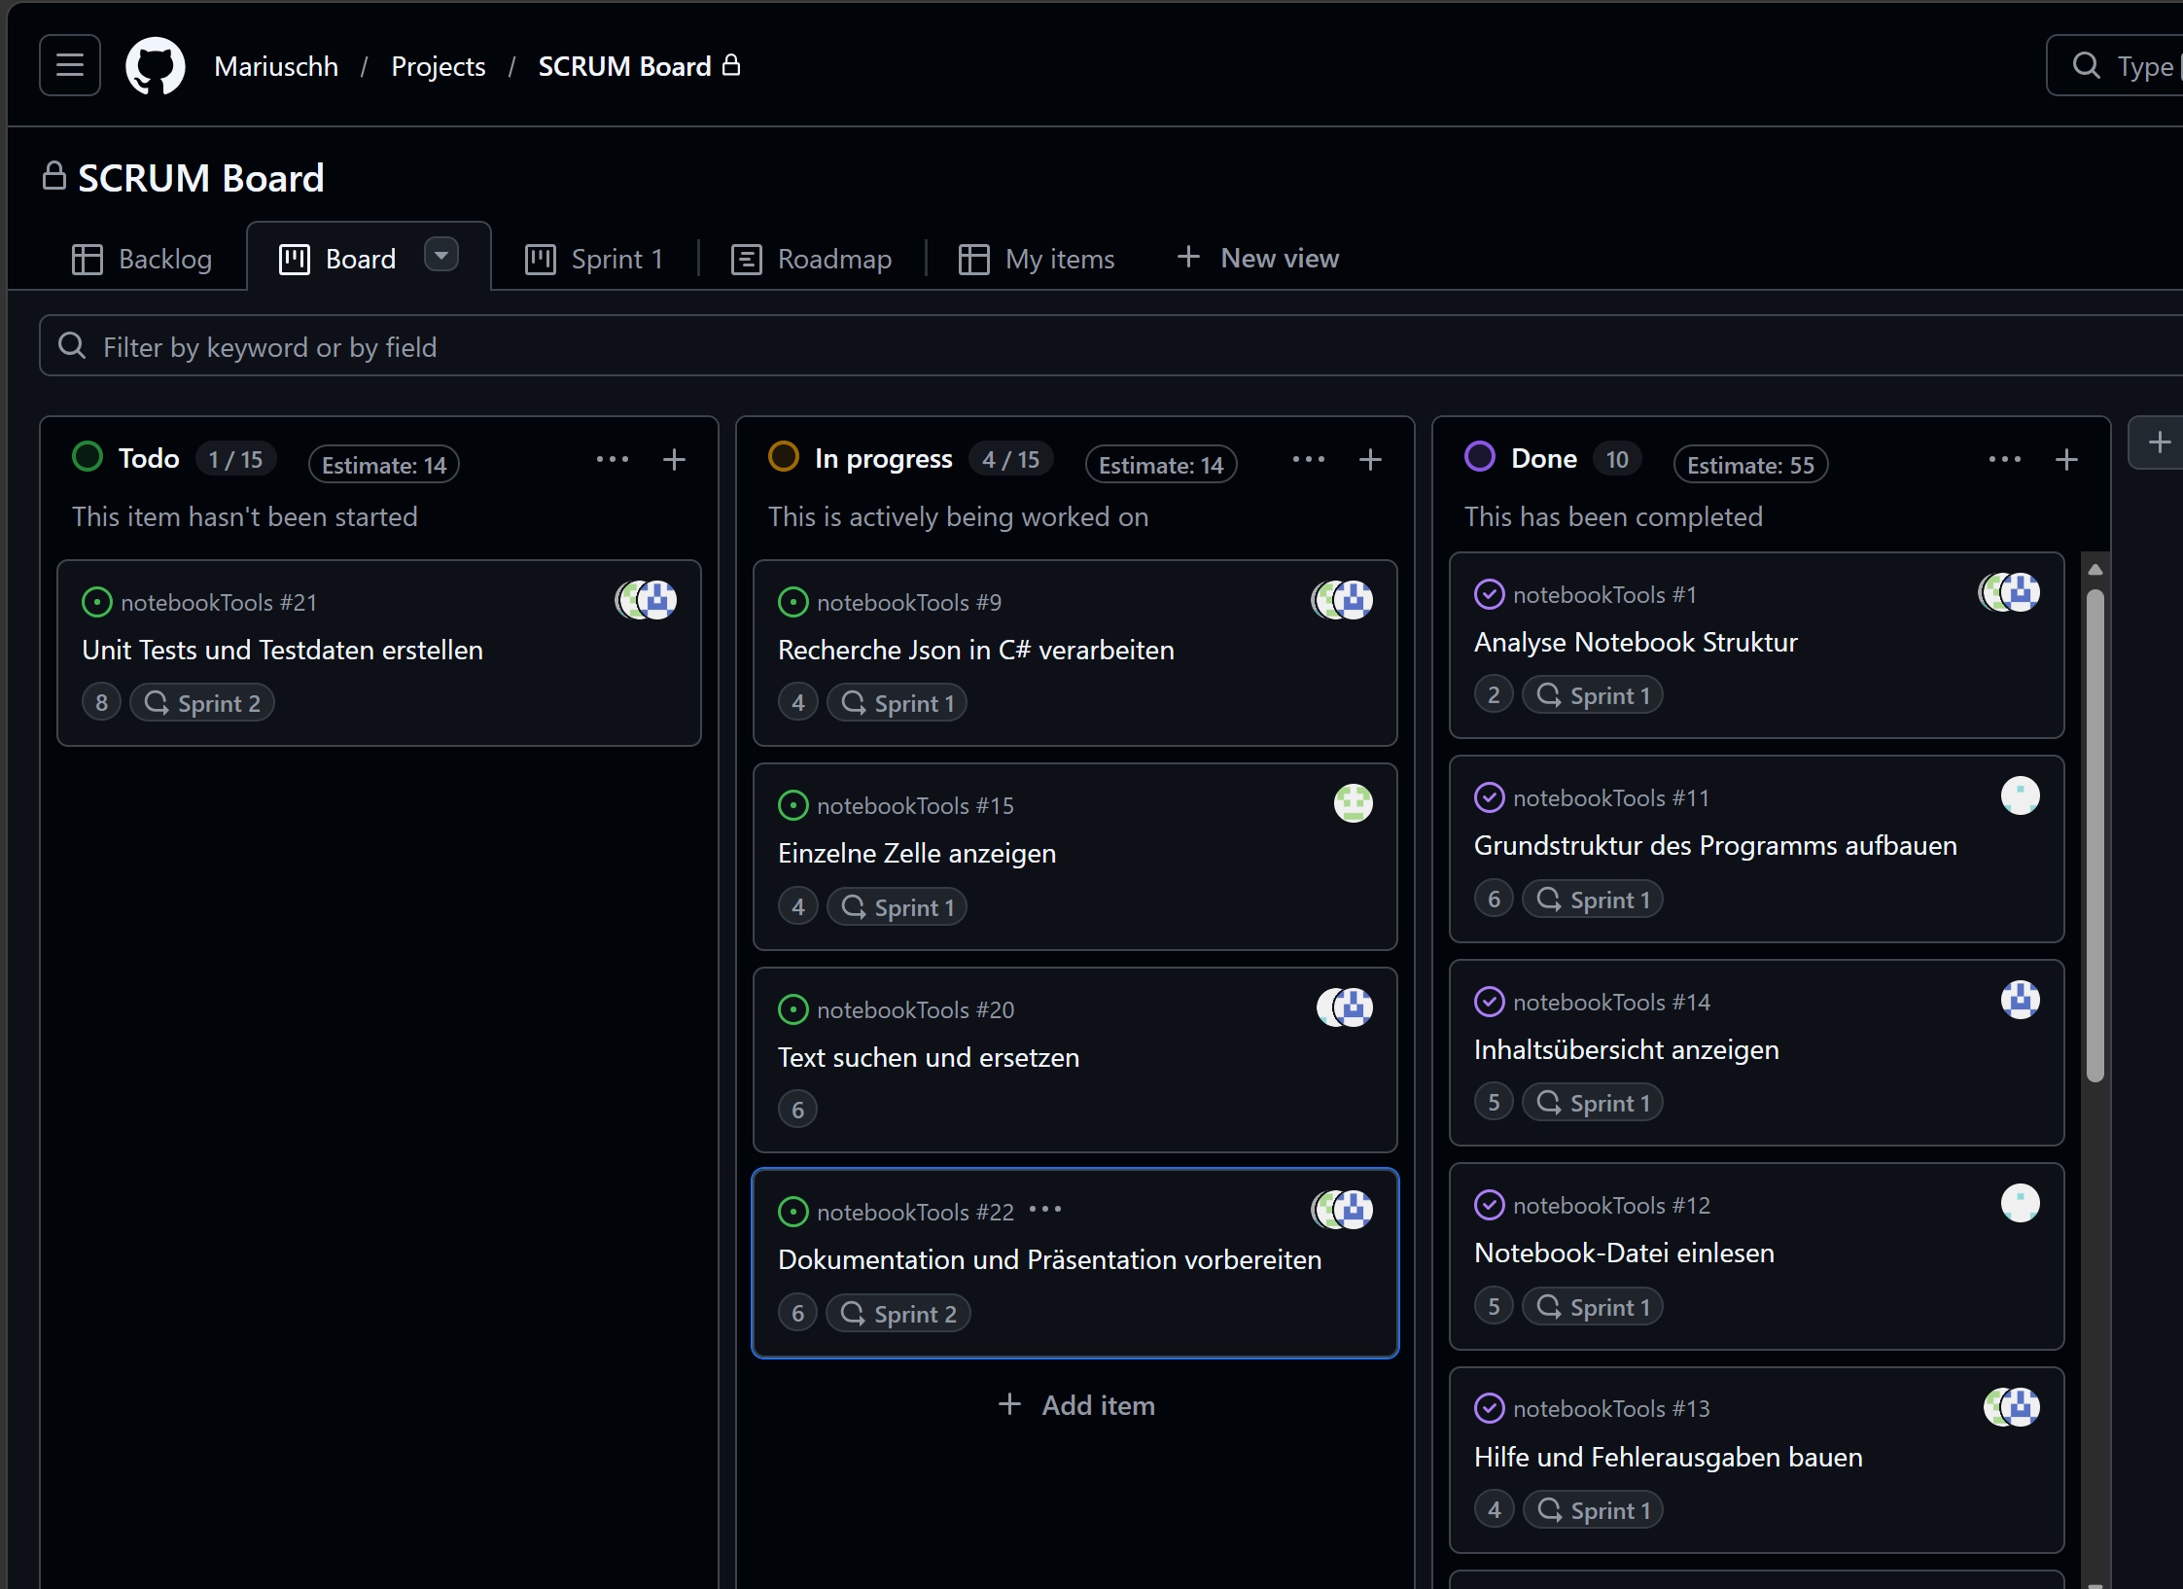
SCRUM Board

Slide 6
Repository & Code

